Slide 1



Slide 2
Чем интересна Костромская область?
Notes:
Чем интересна Костромская область?

Slide 3

Кострома основана в 1152 году. В 1778 году было образовано Костромское наместничество, в 1797 – Костромская губерния. 13 августа 1944 года была образована Костромская область.
Notes:
Кострома основана в 1152 году. В 1778 году было образовано Костромское наместничество, в 1797 – Костромская губерния. 13 августа 1944 года была образована Костромская область.

Slide 4

Кострома – обладательница первого в истории жалованного герба! В мае 1767 года Екатерина II посетила наш город и дала задание генеральному прокурору Вяземскому разработать для Костромы герб. 24 октября 1767 года Екатерина утвердила официальный герб города. С тех пор он не менялся.
Notes:
Кострома – обладательница первого в истории жалованного герба! В мае 1767 года Екатерина II посетила наш город и дала задание генеральному прокурору Вяземскому разработать для Костромы герб. 24 октября 1767 года екатерина утвердила официальный герб города. С тех пор он не менялся.

Slide 5
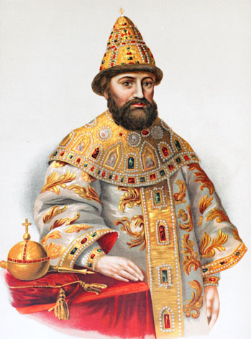
Первый царь династии Романовых – Михаил был избран на царствование в Костроме в 1613 году. До воцарения он вместе со своей матерью жил в костромской вотчине Романовых – селе Домнино.
Notes:
Первый царь династии Романовых – Михаил был избран на царствование в Костроме в 1613 году. До воцарения он вместе со своей матерью жил в костромской вотчине Романовых – селе Домнино.

Slide 6
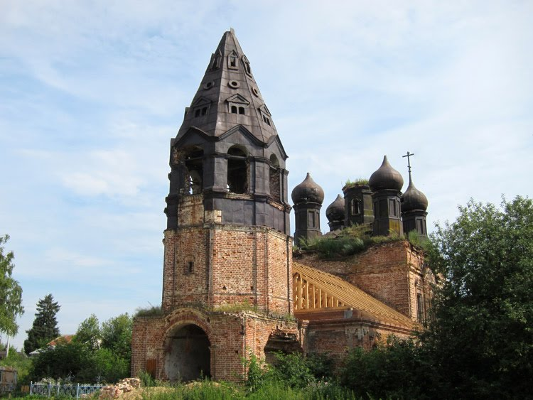
Самый старый населённый пункт Костромской области: деревня Гомониха в Костромском районе. Первые поселения появились здесь в Х- VI веках до нашей эры.
Notes:
Самый старый населённый пункт Костромской области: деревня Гомониха в Костромском районе. Первые поселения появились здесь в Х- VI веках до нашей эры.

Slide 7
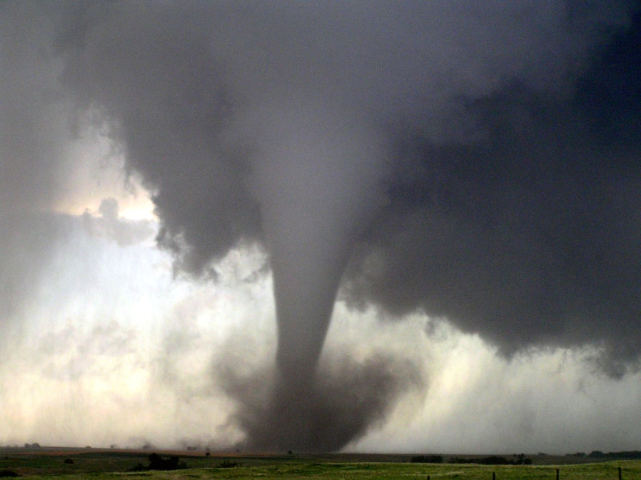
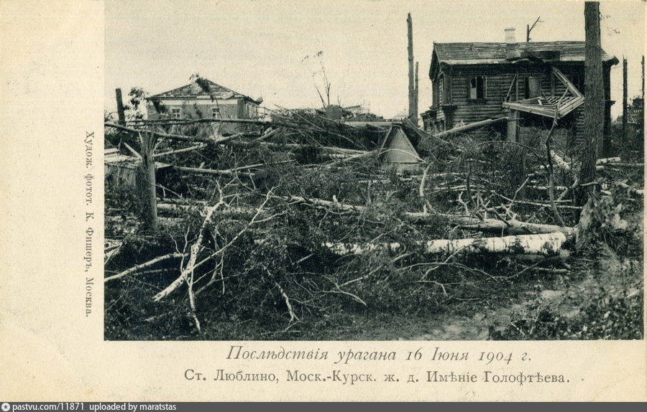
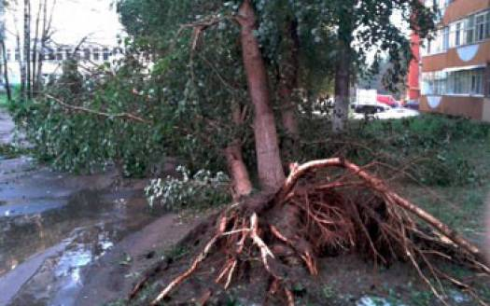
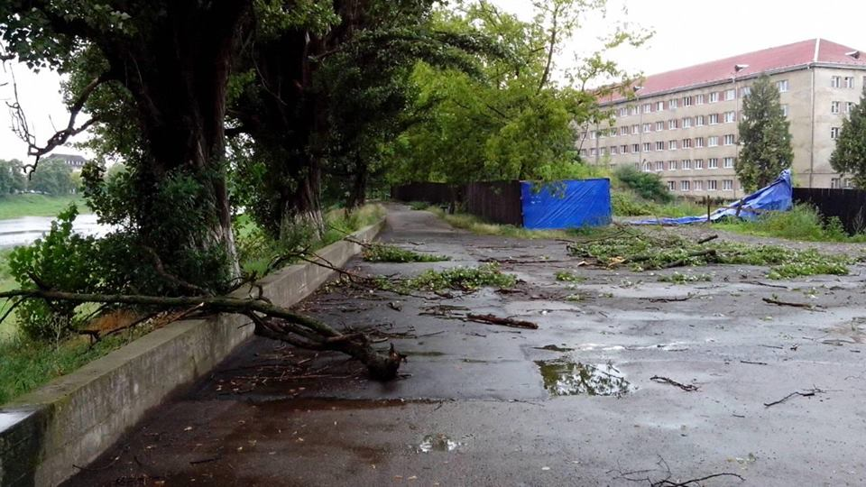
Самый большой ураган разразился на костромской земле 9 июня 1984 года над Лунёвом. Сила смерча была такова, что он откинул на 400 метров 40-тонную цистерну, наполненную водой . Ураган прошёл по 10 районам области, разрушил 121 дом и повредил 453 здания.
Notes:
Самый большой ураган разразился на костромской земле 9 июня 1984 года над Лунёвом. Сила смерча была такова, что он откинул на 400 метров 40-тонную цистерну, наполненную водой. Ураган прошёл по 10 районам области, разрушил 121 дом и повредил 453 здания.

Slide 8
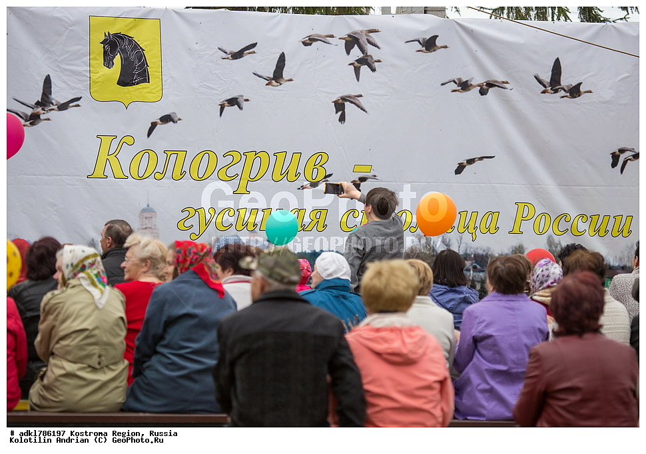
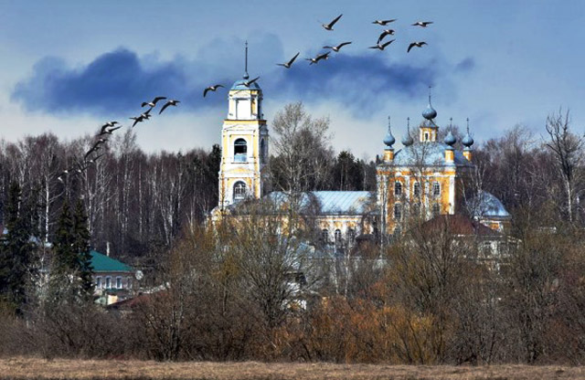
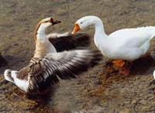
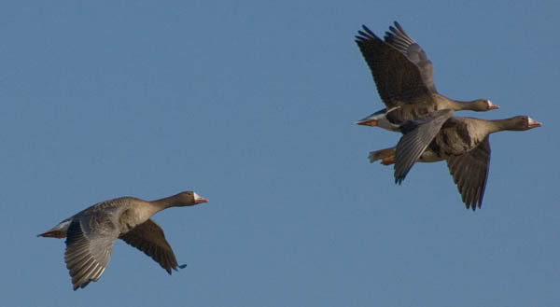
В мае каждого года в Кологриве отмечается День гусей. Это единственное место в России, где отмечается данный праздник. В эти дни в город прилетают голландские гуси, чтобы отдохнуть предстоящим перелётом на север.
Notes:
В мае каждого года в Кологриве отмечается День гусей. Это единственное место в России, где отмечается данный праздник. В эти дни в город прилетают голландские гуси, чтобы отдохнуть предстоящим перелётом на север.

Slide 9
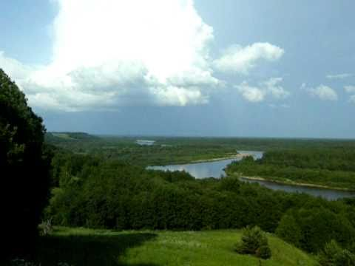
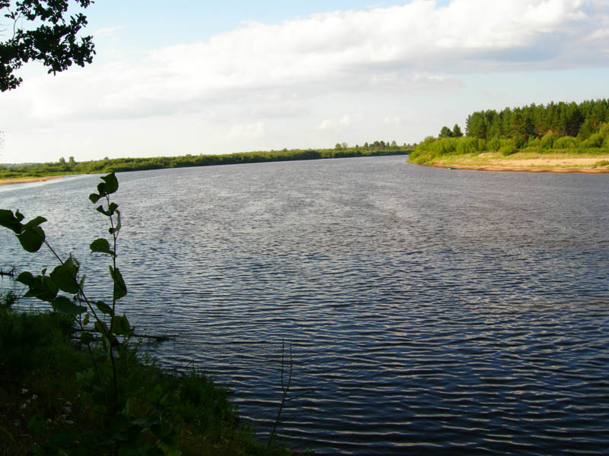
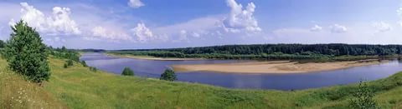
Самой большой рекой, протекающей по Костромской области, является Унжа. Её протяжённость составляет 350 километров. Самая же большая река в России – Волга, на территории нашей области занимает всего 120 километров.
Notes:
Самой большой рекой, протекающей по Костромской области, является Унжа. Её протяжённость сосавляет 350 километров. Самая же большая река в России – Волга, на территории нашей области занимает всего 120 километров.

Slide 10
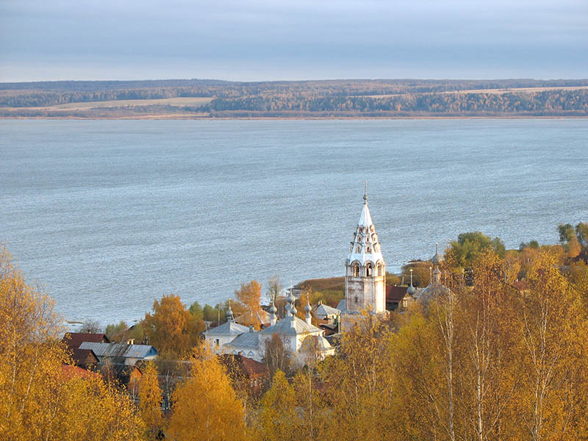
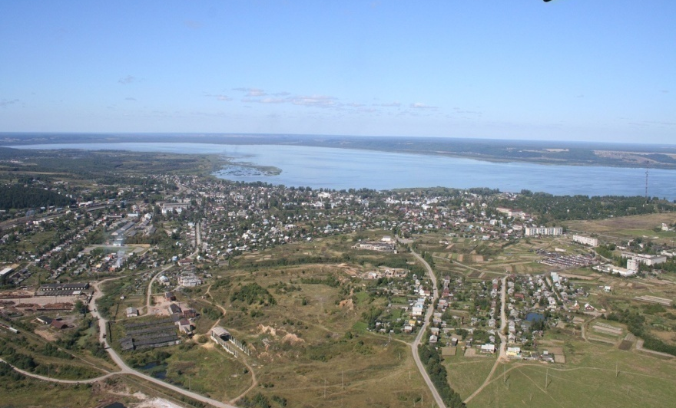
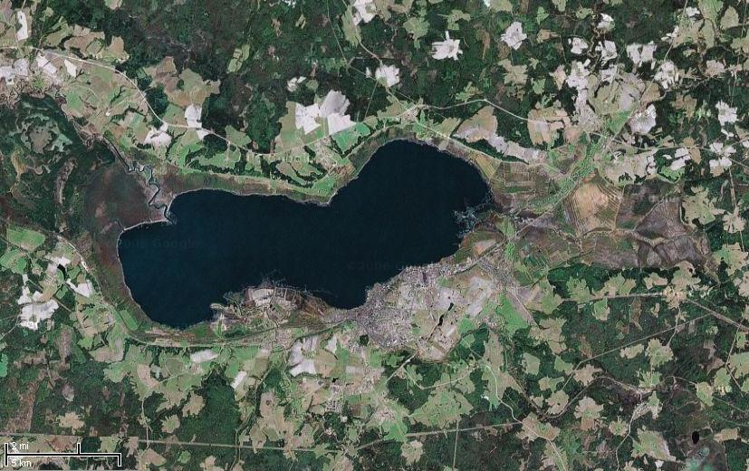
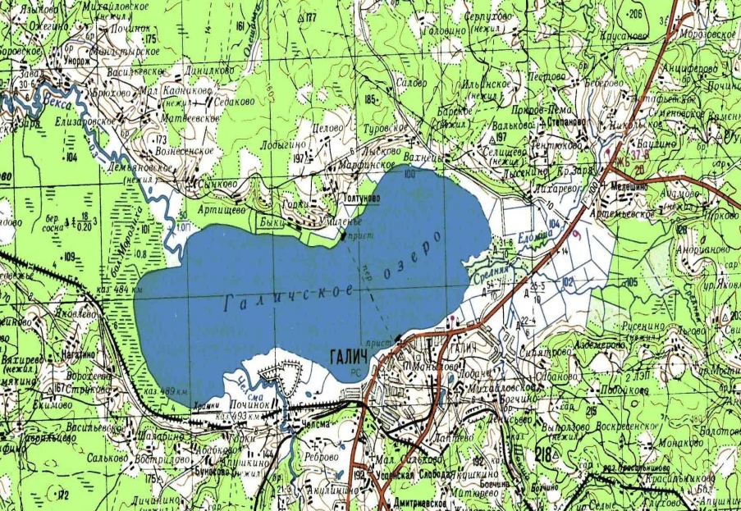
Снимок из космоса.
Галичское озеро – самое большое в области. Его протяжённость 17 километров, средняя длина 4,5 километра, наибольшая глубина – 5 метров, площадь зеркальной поверхности – 72 квадратных километра.

Slide 11
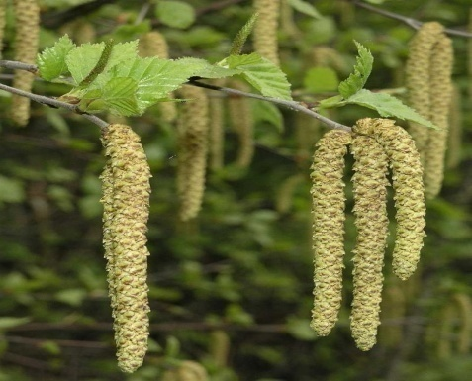
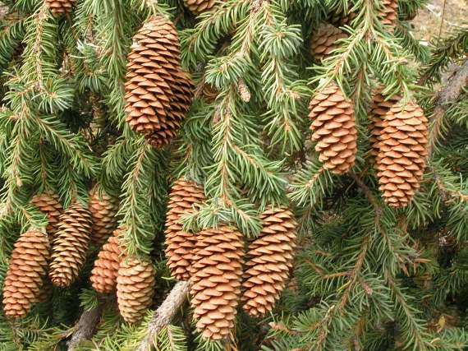
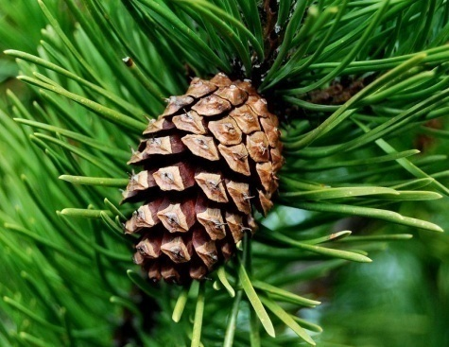
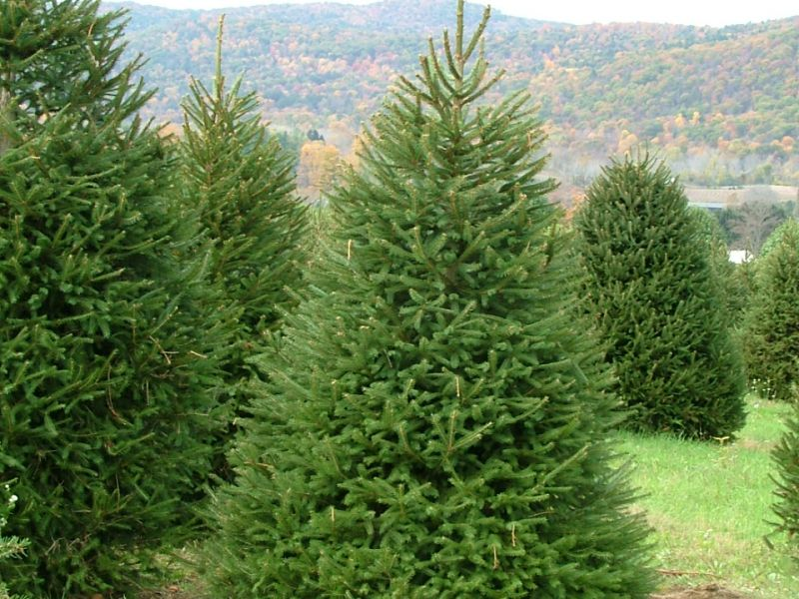
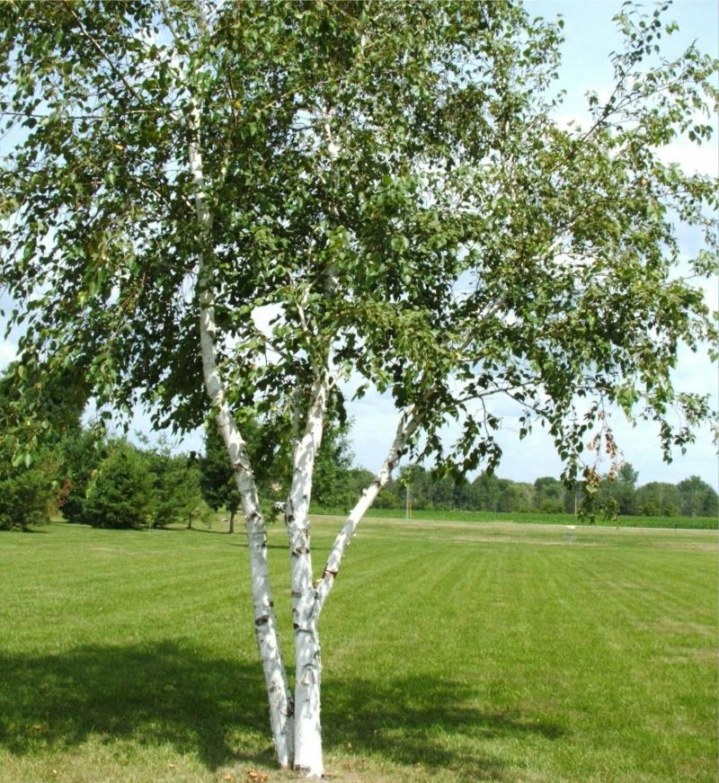
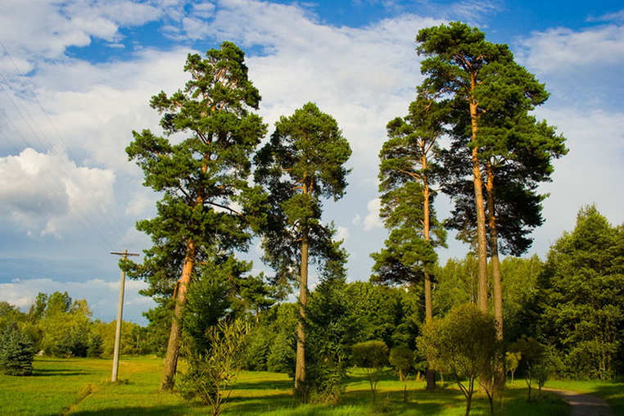
Рекордсменом по занимаемой площади в области является лес. Среди лесных пород на 1 месте берёза (40%), на 2 – ель (23,9%), на 3 – сосна (23,7%). Лес занимает 60% всей территории региона.

Slide 12
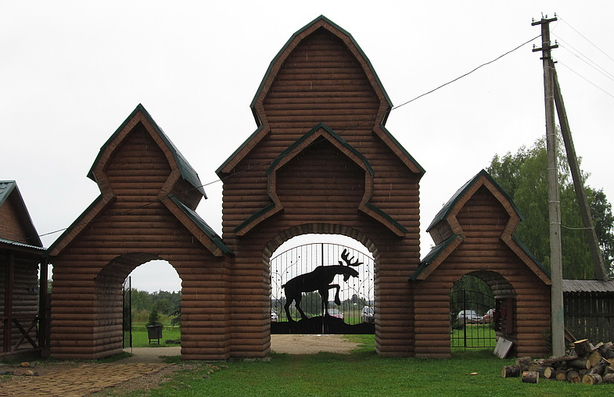
Единственная в России лосеферма основана в 1963 году в Костромской области. На Сумароковской ферме ежегодно выращивают 10-15 животных, способных к самостоятельной жизни в дикой природе.

Slide 13
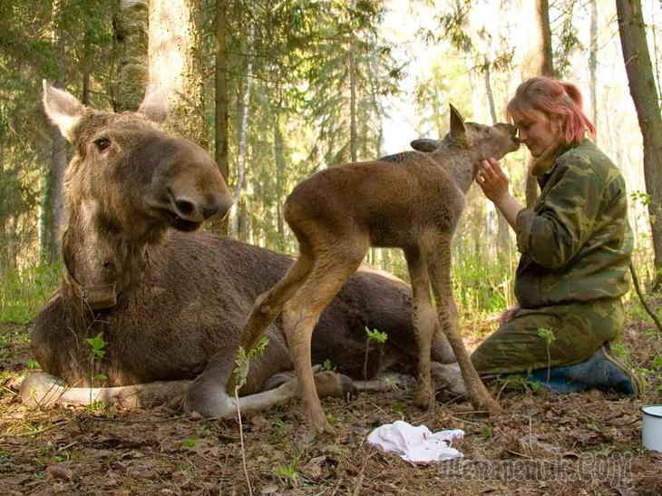
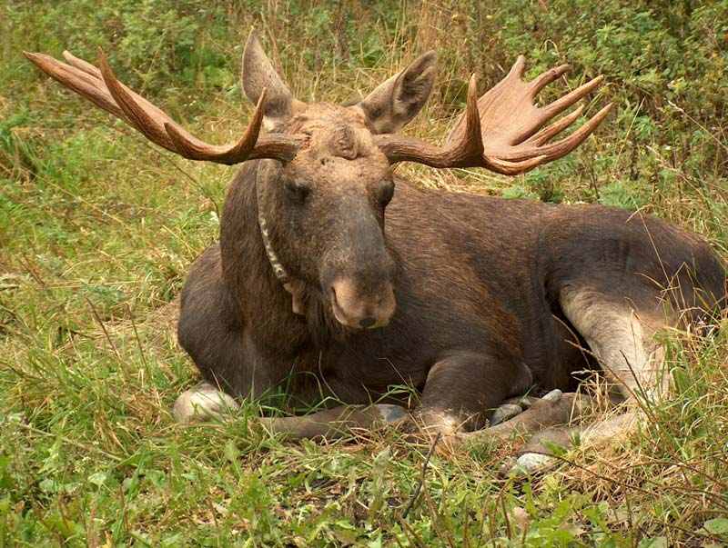
Самое крупное животное в Костромской области – лось. Его вес достигает 570 килограммов, высота - 2,3 метра, а длина – трёх метров. В день взрослый лось съедает 20 – 25 килограммов коры деревьев.
Notes:
Самое крупное животное в Костромской области – лось. Его вес достигает 570 килограммов, высота - 2,3 метра, а длина – трёх метров. В день взрослый лось съедает 20 – 25 килограммов коры деревьев.

Slide 14
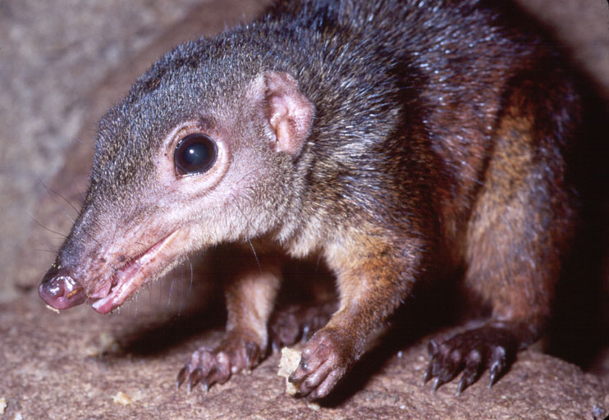
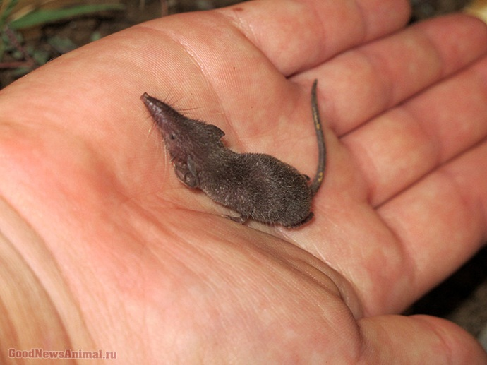
Самый маленький зверь из всех, водящихся в Костромской области, - крошечная бурозубка. Вес около 2 граммов, длина тела – меньше 5 сантиметров. Внешне бурозубка очень похожа на мышь. Животное питается муравьями, за сутки масса корма превышает собственную массу зверька в 4 раза.
Notes:
Самый маленький зверь из всех, водящихся в Костромской области, - крошечная бурузубка. Вес около 2 граммов, длина тела – меньше 5 сантиметров. Внешне бурузубка очень похожа на мышь. Животное питается муравьями, за сутки масса корма превышает собственную массу зверька в 4 раза.

Slide 15
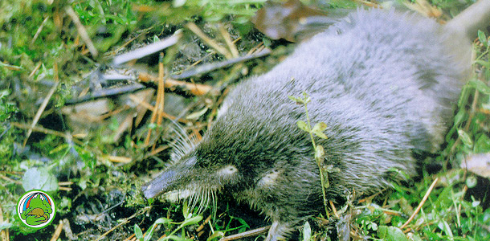
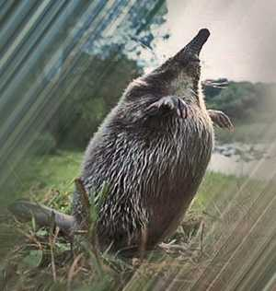
Самое редкое животное, встречающиеся в Костромской области, – выхухоль русская. Длина тела 18 -22 сантиметров, хвоста – до 20 сантиметров, масса – до 520 граммов. Русская выхухоль внесена в Красную книгу Международного союза охраны природы и природных ресурсов.
Notes:
Самое редкое животное, встречающиеся в Костромской области – выхухоль русская. Длина тела 18 -22 сантиметров, хвоста – до 20 сантиметров, масса – до 520 граммов. Русская выхухоль внесена в Красную книгу Международного союза охраны природы и природных ресурсов.

Slide 16
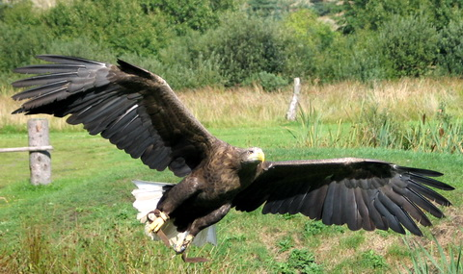
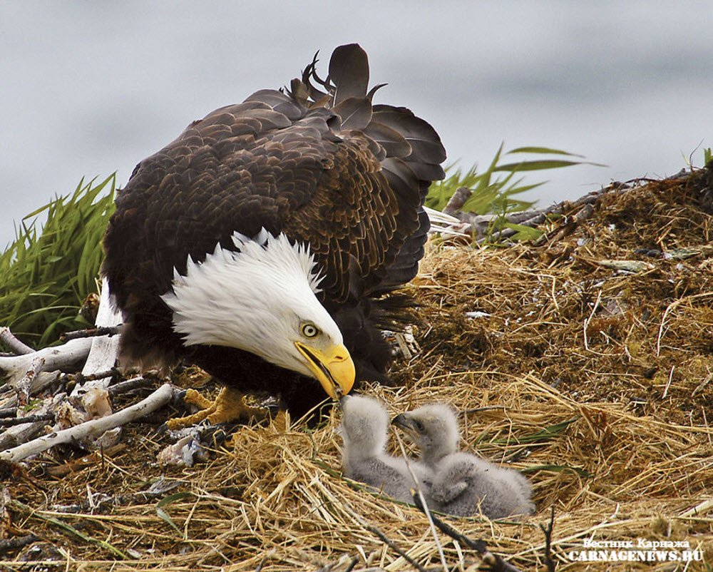
Орлан – белохвост является самой крупной хищной птицей, обитающей на территории костромского края. Длина тела достигает 1 метра, вес – до 6,5 килограмма, размах крыльев – до 2,5 метров. Эта же птица является самой редкой. Орлан питается в основном рыбой, но может месяц обходиться совсем без еды. Орлан занесён в Красную книгу России.

Slide 17
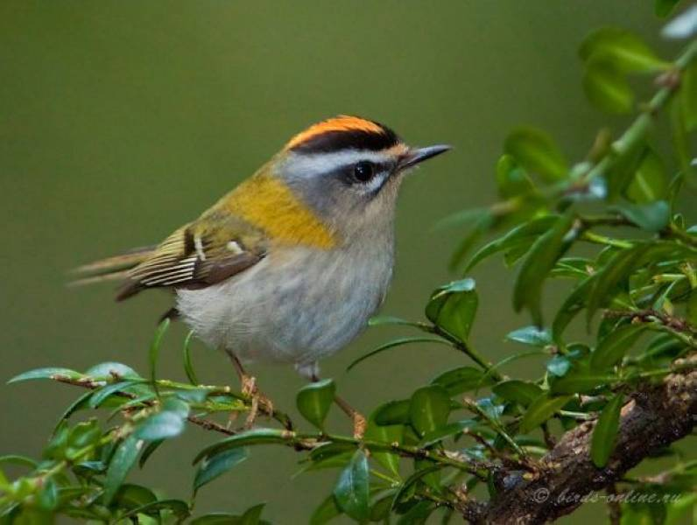
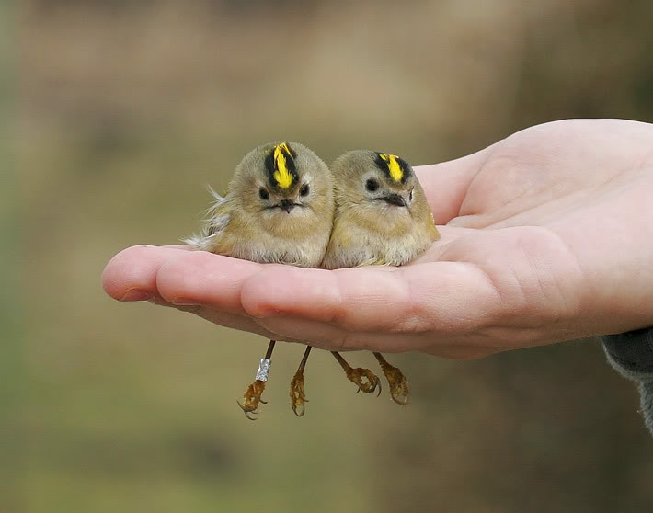
Всего 5 граммов весит самая мелкая птица, встречающаяся в Костромской области. Желтоголового королька отличает активность и подвижность. Птица постоянно лазает по веткам деревьев, подвешиваясь на их кронах. Питается королёк мелкими насекомыми и их личинками.
Notes:
Всего 5 граммов весит самая мелкая птица, встречающаяся в Костромской области. Желтоголового королька отличает активность и подвижность. Птица постоянно лазает по веткам деревьев, подвешиваясь на их кронах. Питается королёк мелкими насекомыми и их личинками.

Slide 18
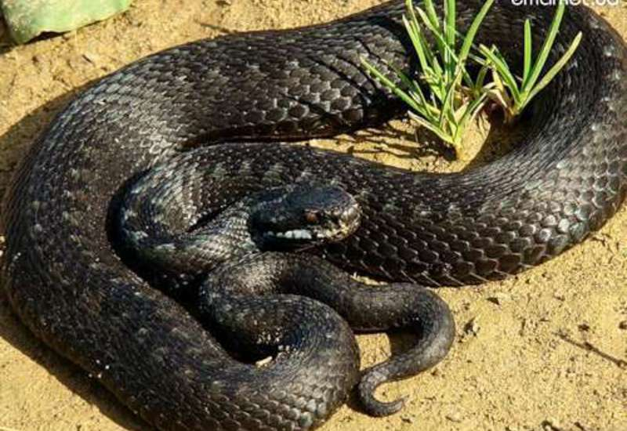
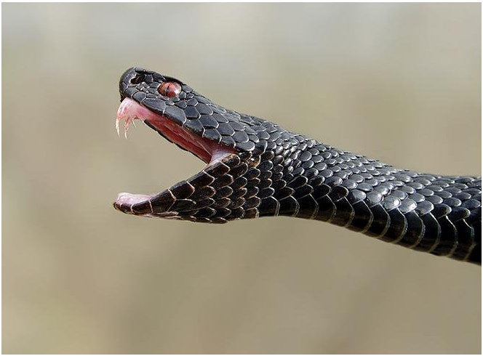
Единственная ядовитая змея на территории Костромской области – гадюка обыкновенная. Длина гадюки достигает 70 сантиметров. Она имеет чёрную окраску, поэтому зигзагообразной полоски вдоль хребта практически не видно. Орудие нападения гадюки – ядовитые зубы. В дополнение к основным зубам у гадюки есть несколько зубов – заменителей.
Notes:
Единственная ядовитая змея на территории Костромской области – гадюка обыкновенная. Длина гадюки достигает 70 сантиметров. Она имеет чёрную окраску, поэтому зигзагообразной полоски вдоль хребта практически не видно. Орудие нападения гадюки – ядовитые зубы. В дополнение к основным зубам у гадюки есть несколько зубов – заменителей.

Slide 19
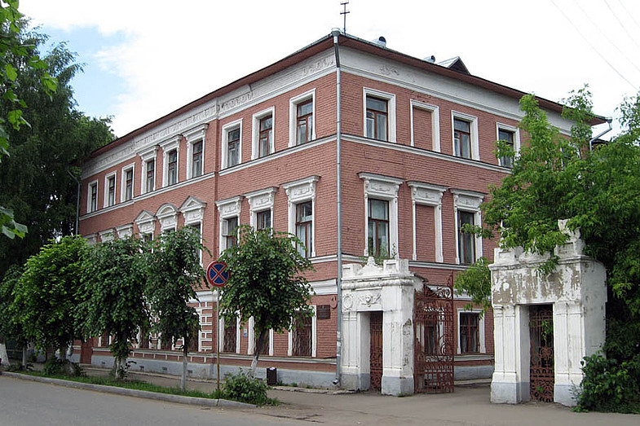
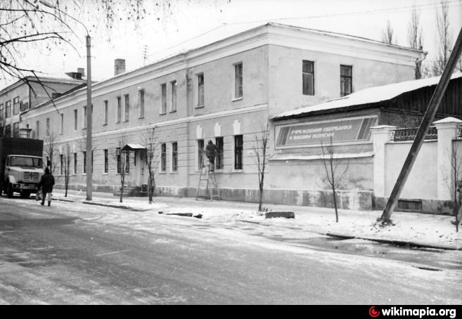
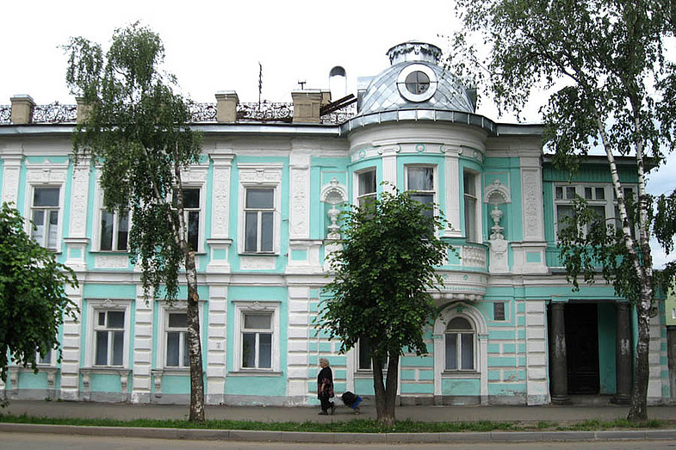
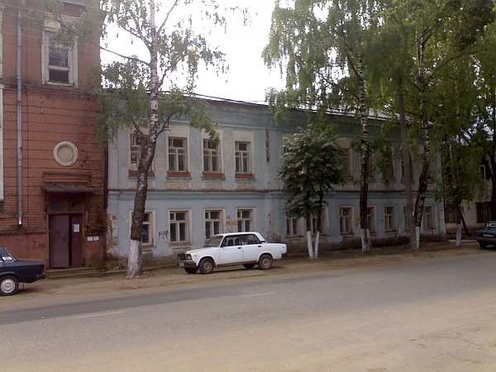
Чаще всех в Костроме меняла своё название улица Свердлова – имела 5 названий! В разное время она называлась Благовещенской. Никольской, Нижней Никольской и улицей Чрезвычайки.

Slide 20
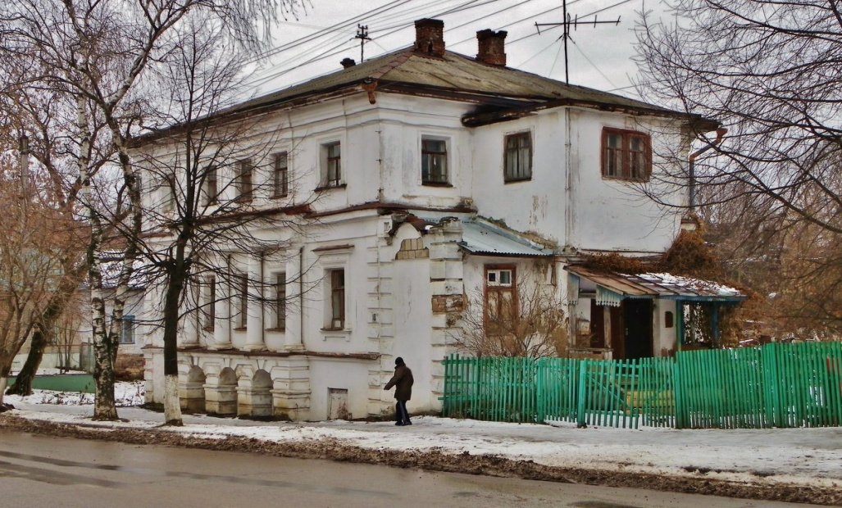
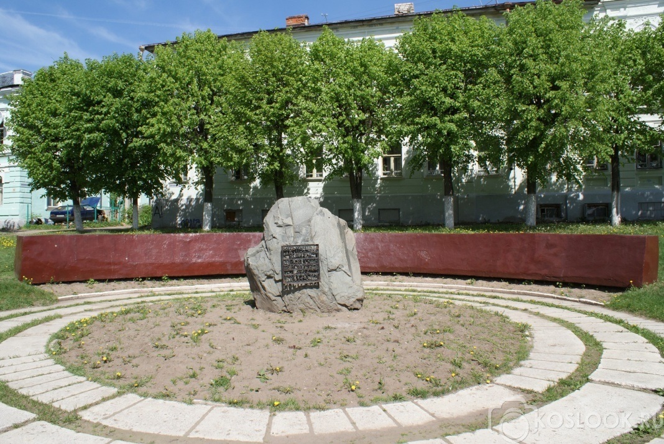
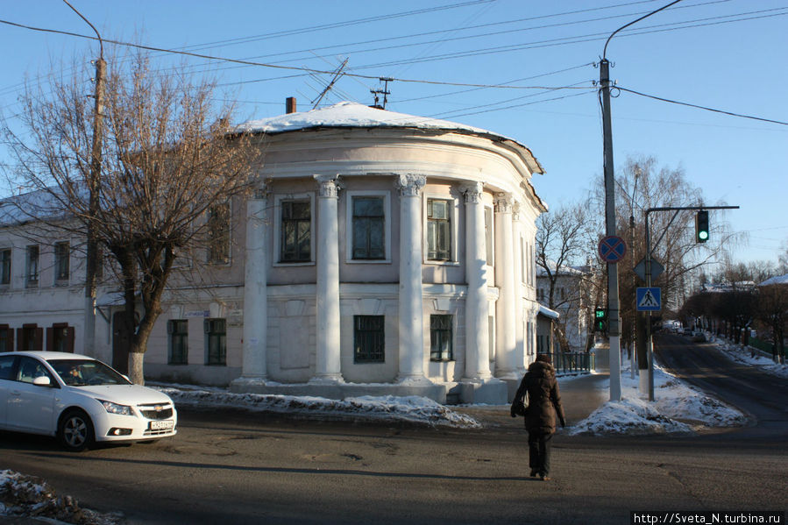
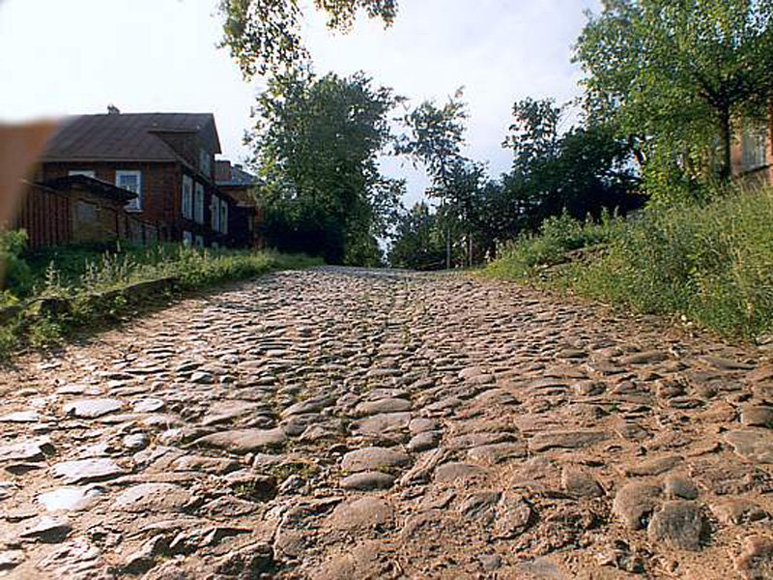
Самая старая улица Костромы – Мшанская (ныне – Островского). Она же – первая улица в городе, вымощенная булыжником.
Notes:
Самая старая улица Костромы – Мшанская (ныне – Островского). Она же – первая улица в городе, вымощенная булыжником.

Slide 21
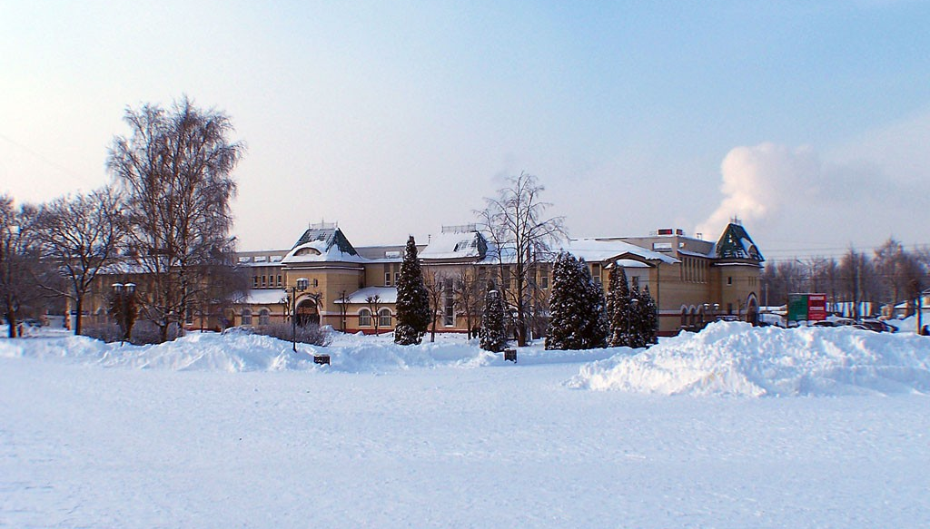
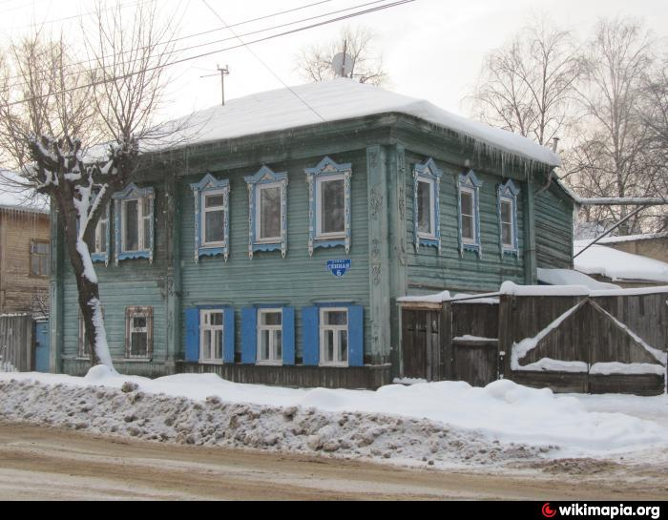
Единственная улица в Костроме, никогда не менявшая своего названия – Сенная.
Notes:
Единственная улица в Костроме, никогда не менявшая своего названия – Сенная.

Slide 22
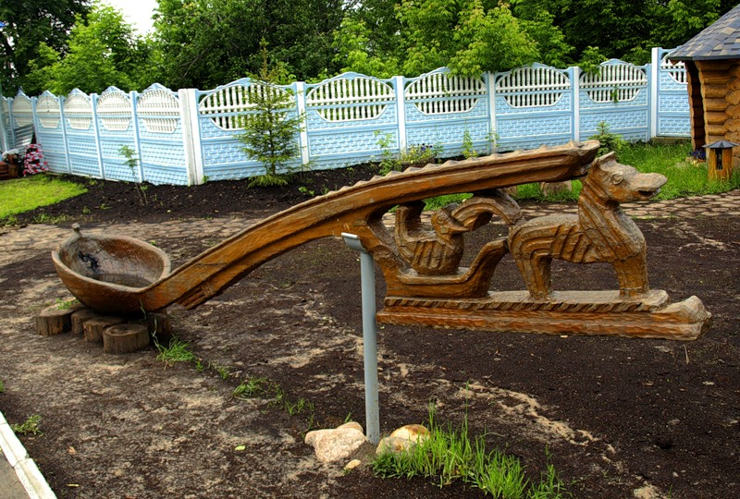
Алексей Ласков из села Шалабино Галичского района сделал самую большую ложку длиной 5 метров и весом 150 килограммов. Чтобы перенести ложку с одного места на другое, требуется задействовать не менее четырёх взрослых мужчин.
Notes:
Алексей Ласков из села Шалабино Галичского района сделал самую большую ложку длиной 5 метров и весом 150 килограммов. Чтобы перенести ложку с одного места на другое, требуется задействовать не менее четырёх взрослых мужчин.

Slide 23
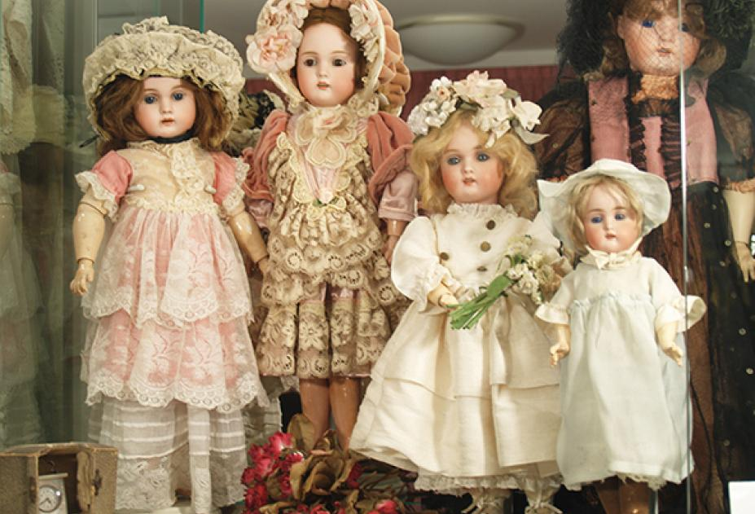
Самую большую коллекцию кукол в Костромской области собрала Ия Васильевна Зубарева. В её коллекции – 1500 экспонатов.
Notes:
Самую большую коллекцию кукол в Костромской области собрала Ия Васильевна Зубарева. В её коллекции – 1500 экспонатов.

Slide 24
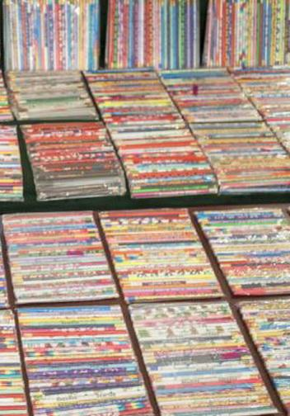
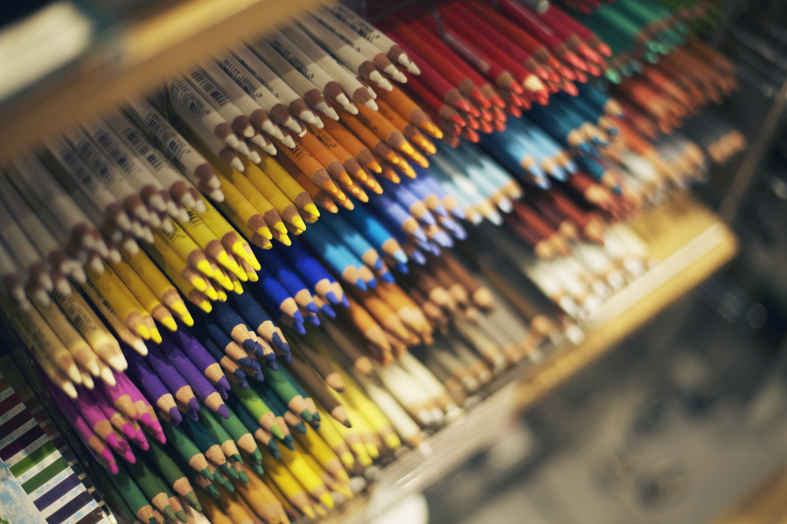
Лариса Стретович – обладательница самой большой в костромской области коллекции карандашей. За 25 лет она собрала 3621 карандаш. Коллекция постоянно обновляется.
Notes:
Лариса Стретович – обладательница самой большой в костромской области коллекции карандашей. За 25 лет она собрала 3621 карандаш. Коллекция постоянно обновляется.

Slide 25

Самое первое каменное здание Костромы – Богоявленский Собор. Его строительство началось в 1559 году и закончилось в 1565-м.
Notes:
Самое первое каменное здание Костромы – Богоявленский собор.Его строительство началось в 1559 году и закончилось в 1565-м.

Slide 26




  Первый салют в Костроме был произведён 14 мая 1767 года в честь приезда в город императрицы Екатерины II. 31 залп был сделан с городского вала, 37 – из Ипатьевского монастыря.
Notes:
Первый салют в Костроме был произведён 14 мая 1767 года в честь приезда в город императрицы Екатерины II. 31 залп был сделан с городского вала, 37 – из Ипатьевского монастыря.

Slide 27

Самые волосатые люди планеты XIX века - костромские крестьяне Адриан Евтихеев и Фёдор Петров. Их тела и лица полностью были покрыты густыми волосами.
Notes:
Самые волосатые люди планеты XIX века - костромские крестьяне Адриан Евтихеев и Фёдор Петров. Их тела и лица полностью были покрыты густыми волосами.

Slide 28

Первый обелиск, посвящённый основанию Костромы, появился в 1977 году на пересечении улиц Пятницкой и Островского. Он был установлен в честь 825-летия города.
Notes:
Первый обелиск, посвящённый основанию Костромы, появился в 1977 году на пересечении улиц Пятницкой и Островского. Он был установлен в честь 825-летия города.

Slide 29

В 1804 году в Костроме открылась первая мужская гимназия. Её основали преподаватели Герасим Иорданский и Василий Чижов.
Notes:
В 1804 году в Костроме открылась первая мужская гимназия. Её основали преподаватели Герасим Иорданский и Василий Чижов.

Slide 30




Старейшее учебное заведение области – Костромская духовная семинария. Она была основана в 1747 году по инициативе епископа Сильвестра ( Кулябки). Первоначально она располагалась в Ипатьевском монастыре.

Slide 31

18 февраля 1951 года костромичи впервые приблизились к звёздам. В областном центре открылся планетарий.
Notes:
18 февраля 1951 года костромичи впервые приблизились к звёздам. В областном центре открылся планетарий.

Slide 32

Уроженец Кологривского района Борис Соколов был капитаном первого в мире атомного ледокола «Ленин».
Notes:
Уроженец Кологривского района Борис Соколов был капитаном первого в мире атомного ледокола «Ленин».

Slide 33

Рекордный прыжок с высоты без кислородного прибора совершила Надежда Васильевна Бабушкина. В честь отважной парашютистки, прыгнувшей с высоты 7035 метров, в Костроме названа улица.
Notes:
Рекордный прыжок с высоты без кислородного прибора совершила Надежда Васильевна Бабушкина. В честь отважной парашютистки, прыгнувшей с высоты 7035 метров, в Костроме названа улица.

Slide 34

Первая женщина-врач в России Евгения Львовна Пушкина родилась в 1851 году в Костроме.
Notes:
Первая женщина-врач в России Евгения Львовна Пушкина родилась в 1851 году в Костроме.

Slide 35


Костромичка Мария Попова в годы Великой Отечественной войны организовала первый в стране женский экипаж судна. Пароход «Краснознамёнец» под её руководством доставлял боеприпасы и технику в Сталинград.
Notes:
Костромичка Мария Попова в годы Великой Отечественной войны организовала первый в стране женский экипаж судна. Пароход «Краснознамёнец» под её руководством доставлял боеприпасы и технику в Сталинград.

Slide 36

Первая скорая медицинская помощь появилась в Костроме в 1918 году.
Notes:
Первая скорая медицинская помощь появилась в Костроме в 1918 году.

Slide 37

Первая в России почта была организована на территории Костромской губернии в Ветлужском уезде 26 марта 1856 года.
Notes:
Первая в России почта была организована на территории Костромской губернии в Ветлужском уезде 26 марта 1856 года.

Slide 38



260 тысяч жителей Костромской области (каждый четвёртый) были призваны на фронт во время Великой Отечественной войны. 115 с половиной тысяч человек погибли.
Notes:
260 тысяч жителей Костромской области (каждый четвёртый) были призваны на фронт во время Великой Отечественной войны. 115 с половиной тысяч человек погибли.

Slide 39

В 1973 году на улицах Костромы появился первый троллейбус. В других городах области троллейбусов нет до сих пор.
Notes:
В 1973 году на улицах Костромы появился первый троллейбус. В других городах области троллейбусов нет до сих пор.

Slide 40





Самые длинные фамилии, состоящие из 16 букв, встречающиеся в Костроме:
Перемышленникова
Краснослободцева
Константиновская (ий)
Червоногородская (ий)
Тендзегольскайте
Notes:
Самые длинные фамилии, состоящие из 16 букв, встречающиеся в Костроме:

Slide 41



Наиболее часто встречающиеся имена:
Мужские: Александр
Сергей
Владимир
Женские: Татьяна
Елена
Ольга
Notes:
Наиболее часто встречающиеся имена:

Slide 42


Первый завод по производству сыров открылся на территории Костромской области в 1878 году в селе Андреевское.
Notes:
Первый завод по производству сыров открылся на территории Костромской области в 1878 году в селе Андреевское.

Slide 43

Первая газета области – «Костромские губернские ведомости». Она начала выходить в 1838 году.
Notes:
Первая газета области – «Костромские губернские ведомости». Она начала выходить в 1838 году.

Slide 44

Железнодорожный мост стал первым мостом через Волгу в Костроме. Он был построен в 1932 году.
Notes:
Железнодорожный мост стал первым мостом через Волгу в Костроме. Он был построен в 1932 году.

Slide 45


Первый паровоз прошёл по железнодорожному мосту 1 апреля 1932 года.
Notes:
Первый паровоз прошёл по железнодорожному мосту 1 апреля 1932 года.

Slide 46


Самый большой мост в Костромской области – автопешеходный в Костроме. Он был построен в 1970 году. Протяжённость моста - 1200 метров. Ширина – 17 метров, самая большая высота – 22 метра.
Notes:
Самый большой мост в Костромской области – автопешеходный в Костроме. Он был построен в 1970 году. Протяжённость моста - 1200 метров. Ширина – 17 метров, самая большая высота – 22 метра.

Slide 47


Самой первой высоткой в Костроме стало 5-этажное общежитие, построенное владельцами Большой льняной мануфактуры в 1895 году. Т-образное здание из красного кирпича стоит у моста через реку Кострому до сих пор.
Notes:
Самой первой высоткой в Костроме стало 5-этажное общежитие, построенное владельцами Большой льняной мануфактуры в 1895 году. Т-образное здание из красного кирпича стоит у моста через реку Кострому до сих пор.

Slide 48

Первое дорожно-транспортное происшествие произошло в Костроме в 1911 году. Две легковые машины «Форд» врезались друг в друга на улице Русина (Советской) и вдребезги разбились.
Notes:
Первое дорожно-транспортное происшествие произошло в Костроме в 1911 году. Две легковые машины «Форд»врезались друг в друга на улице Русина и вдребезги разбились.

Slide 49

17 апреля 1913 года в Костроме появилось первое такси. Самая первая стоянка такси находилась у дома №2 по улице Русина (ныне – Советской).
Notes:
17 апреля 1913 года в Костроме появилось первое такси.

Slide 50


Первый компьютер в Костромской области появился в 1969 году. Его смонтировали в Костромском Государственном педагогическом институте. Назывался он электронно-вычислительной машиной «Урал - 2».
Notes:
Первый компьютер в Костромской области появился в 1969 году. Его смонтировали в Костромском Государственном педагогическом институте. Назывался он электронно-вычислительной машиной «Урал - 2».

Slide 51

Первый в Костромской области Интернет-сайт появился в 1996 году.
Notes:
Первый в Костромской области Интернет-сайт появился в 1996 году.

Slide 52

В 1899 году в Костроме была открыта первая площадка для детских игр. Территория площадки имела 128 шагов в окружности и была усыпана речным песком. Каждые выходные на площадке собиралось более 300 детей.

Slide 53

Первый костромской кинотеатр был открыт осенью 1910 года. Он назывался «Современный театр».

Slide 54




Первый цирк открылся в Костроме осенью 1884 года. Его основал предприниматель А.А.Никитин. Современный цирк, находящийся на проспекте Мира, появился в 1984 году. Он вмещает 1625 человек.

Slide 55



В 1961 году в Костроме открылась первая и единственная в нашей области филармония.

Slide 56

8 ноября 1936 года в Костроме открылся первый (и до сих пор единственный) театр кукол. В этот день зрителям была показана пьеса «Лисичка – сестричка».

Slide 57

Спасибо
за внимание!

